Slide 1
SVĚT MEZI DĚTMI V MŠ VORÁČOVSKÁ CZ.07.4.68/0.0/0.0/17_045/0000953 je spolufinancován Evropskou unií.
Prezentace škol na Maltě 19.5. – 22.5. 2019
Bc. Iva Kopecká Andrea Kvapilová

Slide 2
Mateřská škola CHISWICK HOUSE SCHOOL

Slide 3
Soukromá mateřská a základní škola
Organizační struktura: - ředitel školy - ředitel oddělení - vedoucí sekce Mateřská škola - dětí s OMJ tvoří 25 – 30 % Skupiny dětí z OMJ tvoří děti různorodých národností vzhledem k osídlení ostrova. Pokud jsou oba rodiče jiné národnosti než Maltské jsou považováni za cizince.

Slide 4
Ve třídě je vždy učitelka, která má VŠ vzdělání – bakalářské, asistentka, případně pro integrované děti osobní asistent, kterého zajišťuje a financuje stát. Jeden pedagog zajišťuje vzdělávání podle věku v rozmezí – 6, 10 a max. 20 dětí. Provozní doba MŠ – 8:30 – 13 hodin. Rodiče zajišťují dětem stravování sami. Odpolední program je hrazený rodiči podle jejich výběru a potřeby zajištění dozoru nad dětmi po ukončení provozu MŠ.

Slide 5
Od 5 let probíhá v MŠ povinné školní vzdělávání dětí.
Školní vzdělávací plán je sestaven na začátku školního roku, rozdělen na integrované bloky, které každé 3 měsíce hodnotí. Plány neopomíjejí ani na procvičování a obohacování slovní zásoby určené pro děti s OMJ.
V průběhu dne mění jednotlivé třídy i činnosti dle vzdělávacího plánu. Některé činnosti zajišťují externí pracovníci, zvláště v oblasti tělesných, výtvarných a hudebních činností. Při vzdělávání jsou uspokojovány potřeby všech dětí s intenzivním zaměřením na děti s OMJ. Využívají zde formy nápodoby, názornosti, které jsou přínosem nejen pro běžné děti, ale zvláště pro děti s OMJ. Škola má své uniformy s vlastním designem.

Slide 6
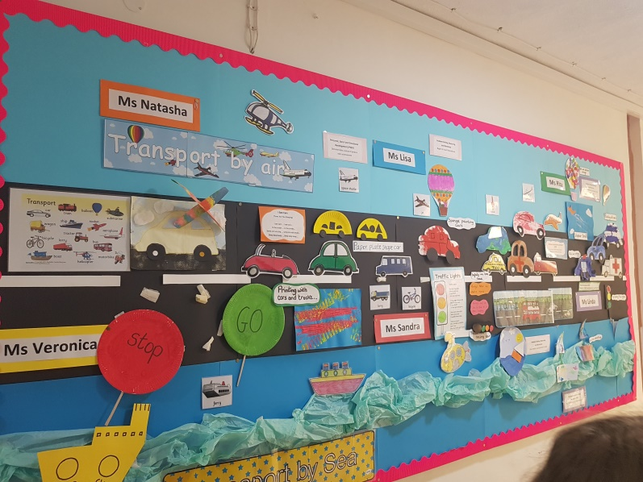
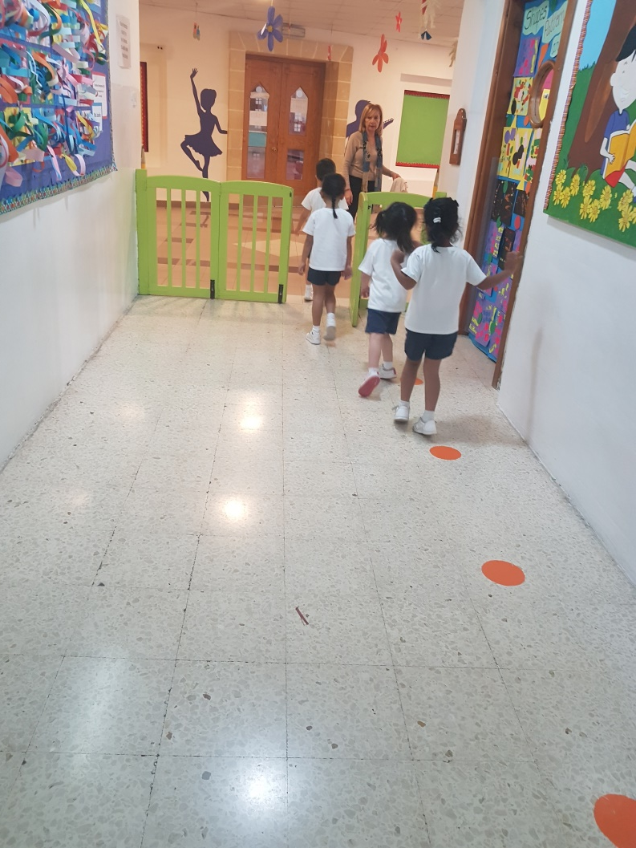
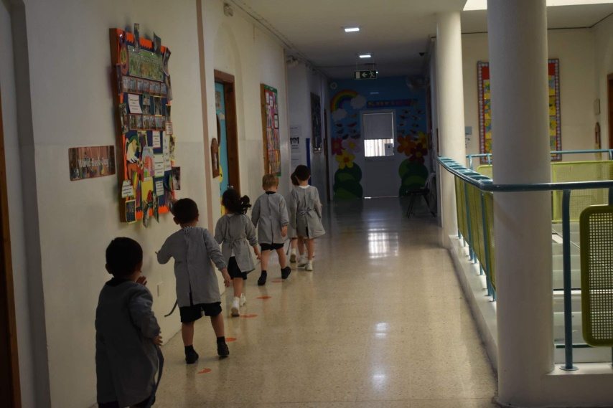
Fotografie z průběhu návštěvy školy

Slide 7
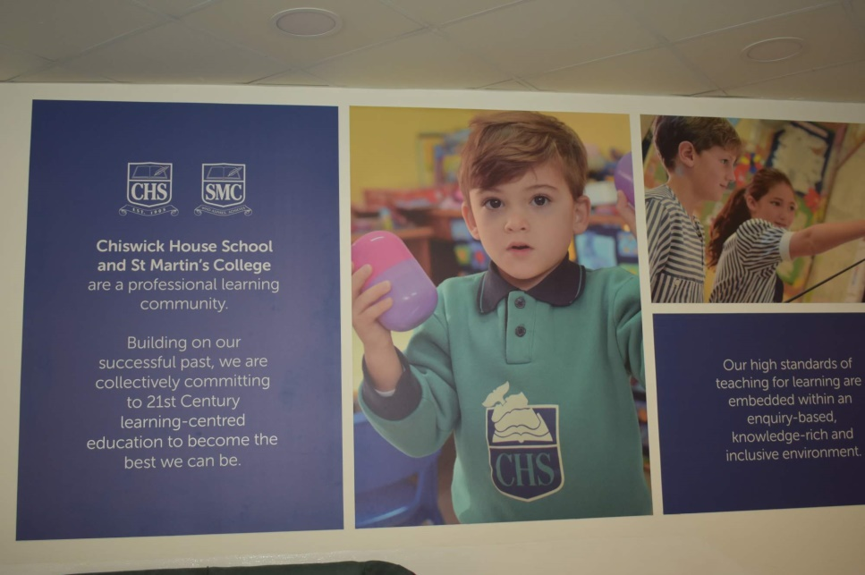
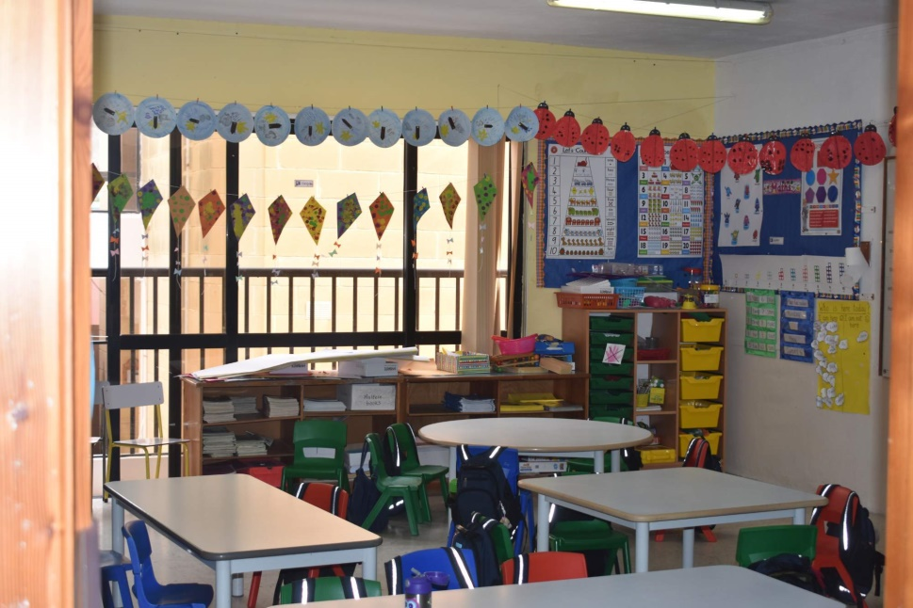
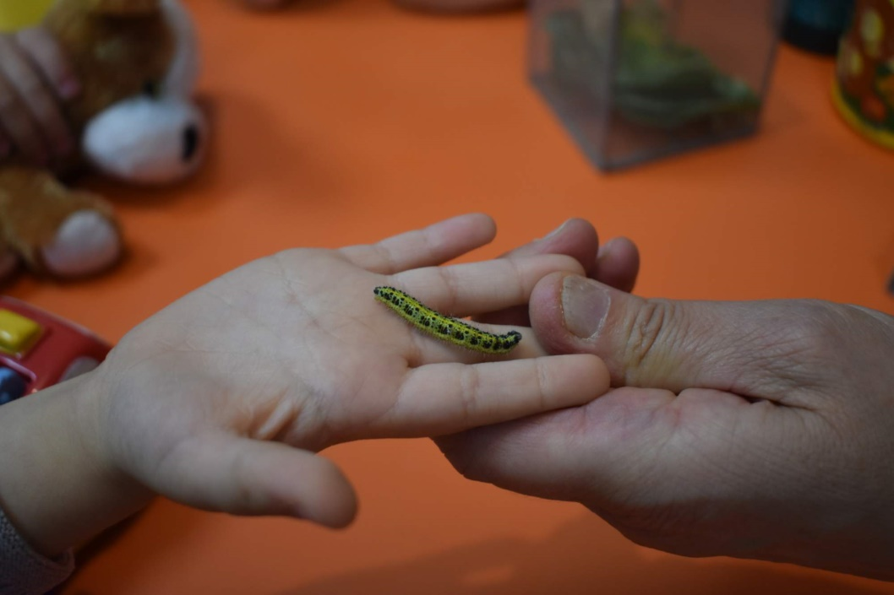

Slide 8
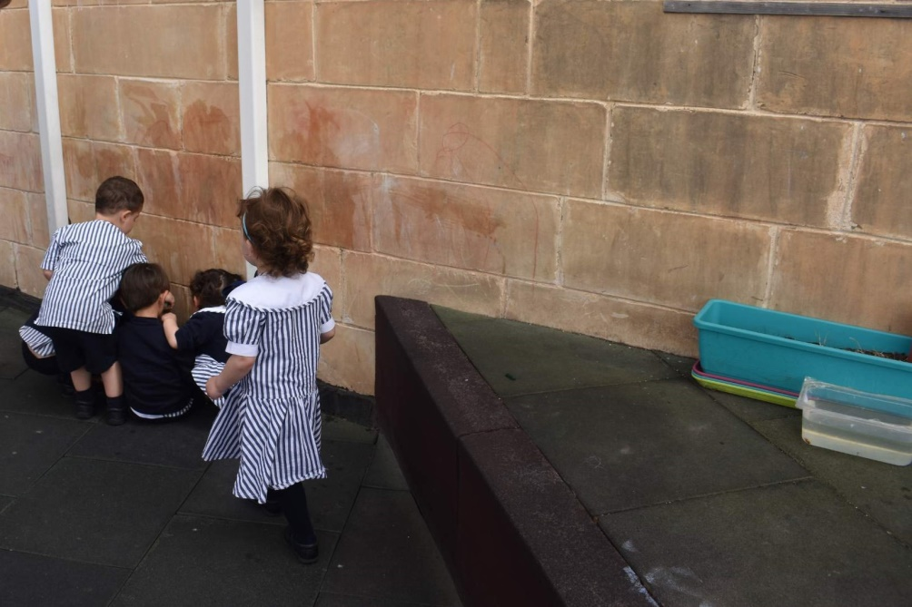
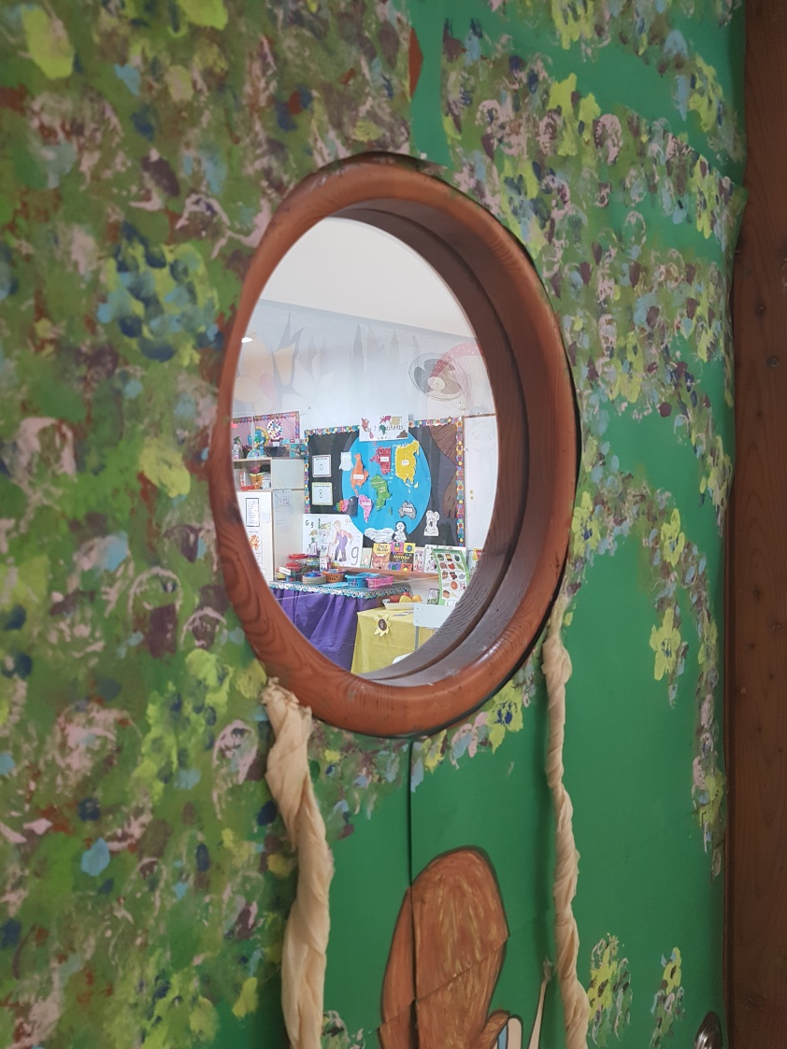
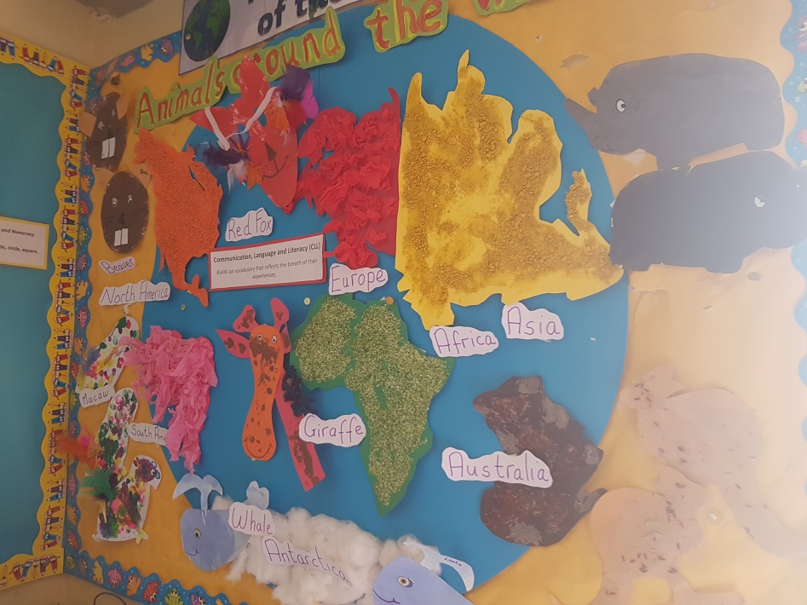

Slide 9
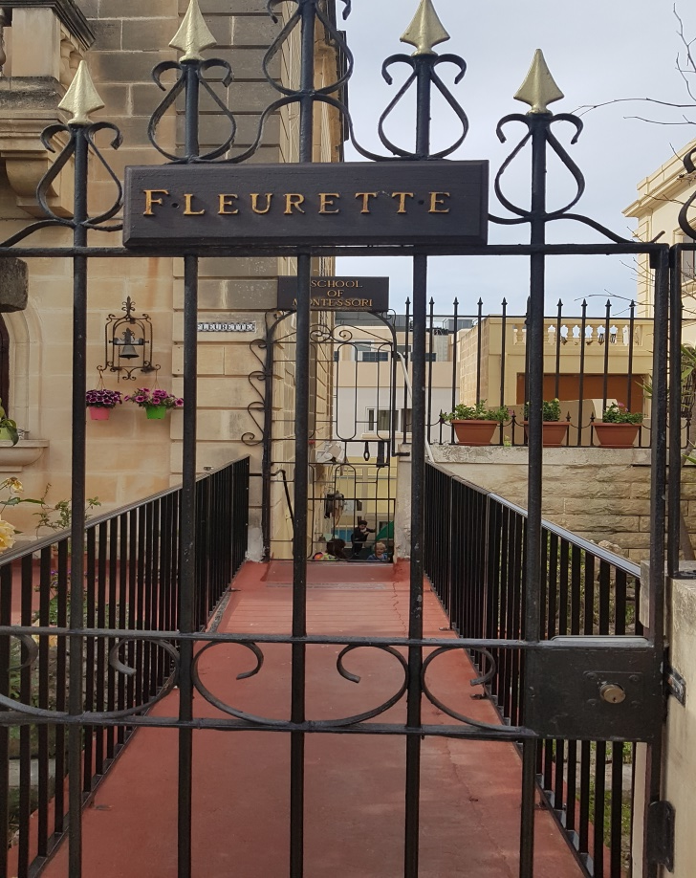
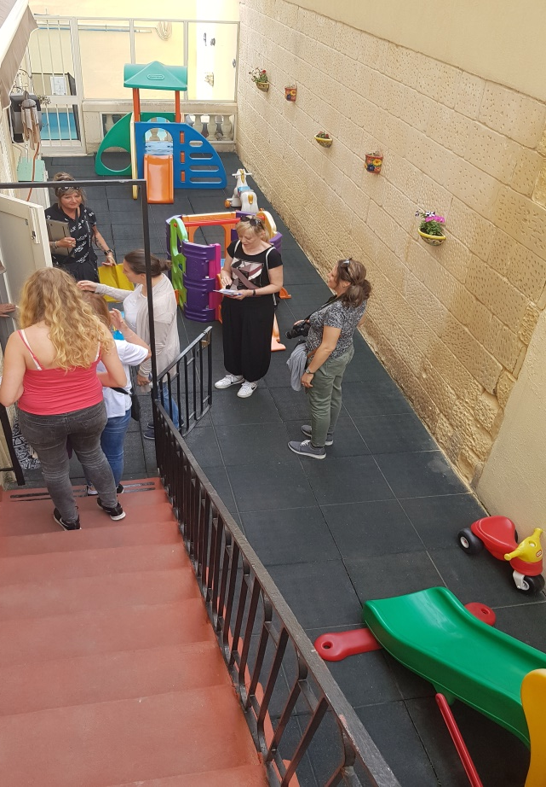
Mateřská škola FLEURETTE SCHOOL OF MONTESORRI

Slide 10
Soukromá mateřská škola, kterou založila Stefanie Camilleri. Je to jedna ze dvou takto zaměřených mateřských škol.
Organizační struktura: - ředitel školy - pedagogové - asistent pro integrované dítě s autismem. Dětí s OMJ – tvoří 15%
Mateřská škola má 4 třídy s provozem 9 – 12:30 hodin. Provoz je zajištěn dle domluvy s ředitelkou školy do max. 14 hod.

Slide 11
Dětem zajišťují stravu rodiče.
Montesorri vzdělávání pedagogů probíhá formou online kurzů se závěrečnou zkouškou ve Velké Británii.
Školní vzdělávání si stanoví vedení společně s pedagogy na začátku školního roku a podle něho pracují. I v této škole se klade důraz na začleňování dětí s OMJ do vzdělávání. K tomu přispívá přítomnost asistenta. Pomůcky k práci si učitelky vyrábějí sami nebo je možné je zakoupit v Anglii. Pomůcky jsou využívané asistenty i při inividuálních činnostech s dětmi s OMJ. Ve třídách mají stanovena pravidla a to formou obrázků a piktogramů, které jsou pro děti s OMJ velmi srozumitelné.
Návaznost na Montesorri vzdělávání na základní škole není zajištěna. Tato škola nemá vlastní uniformy.

Slide 12
Jaký je přínos pro naši mateřskou školu
Důraz na spolupráci s rodinou
Podpora jazyka, se kterým se děti setkávají v MŠ
Maximální využití piktogramů v prostorách mateřské školy, které přispějí k lepší orientaci v prostředí dětem s OMJ
Obohacení školy novými pomůckami, které pomohou k rozvoji názornosti, nápodoby dětem a to nejen s OMJ.

Slide 13
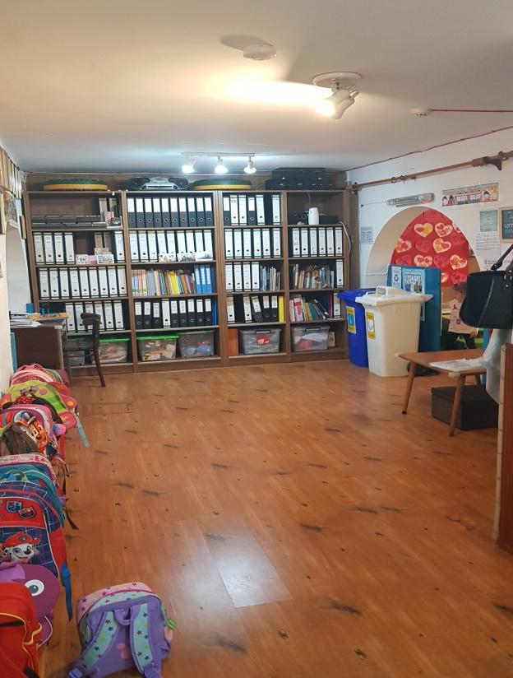
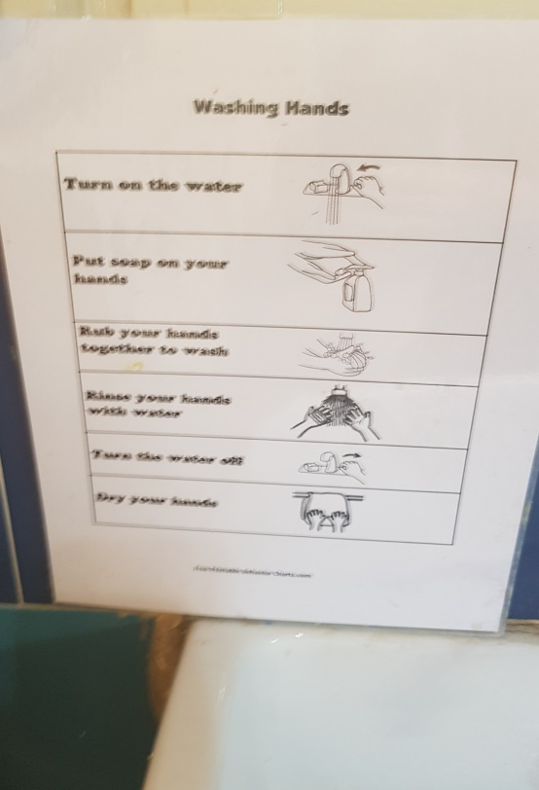
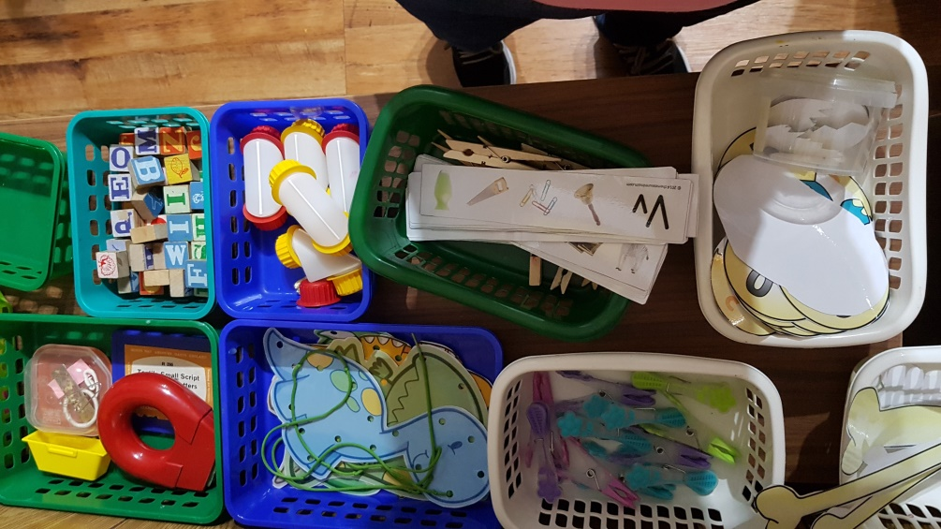

Slide 14
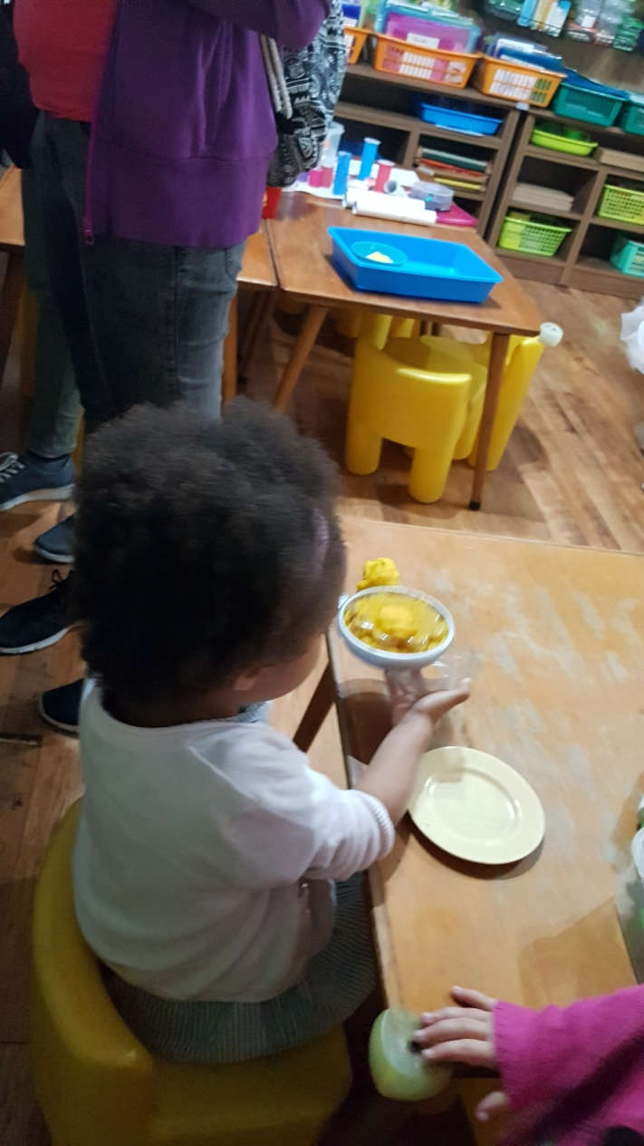
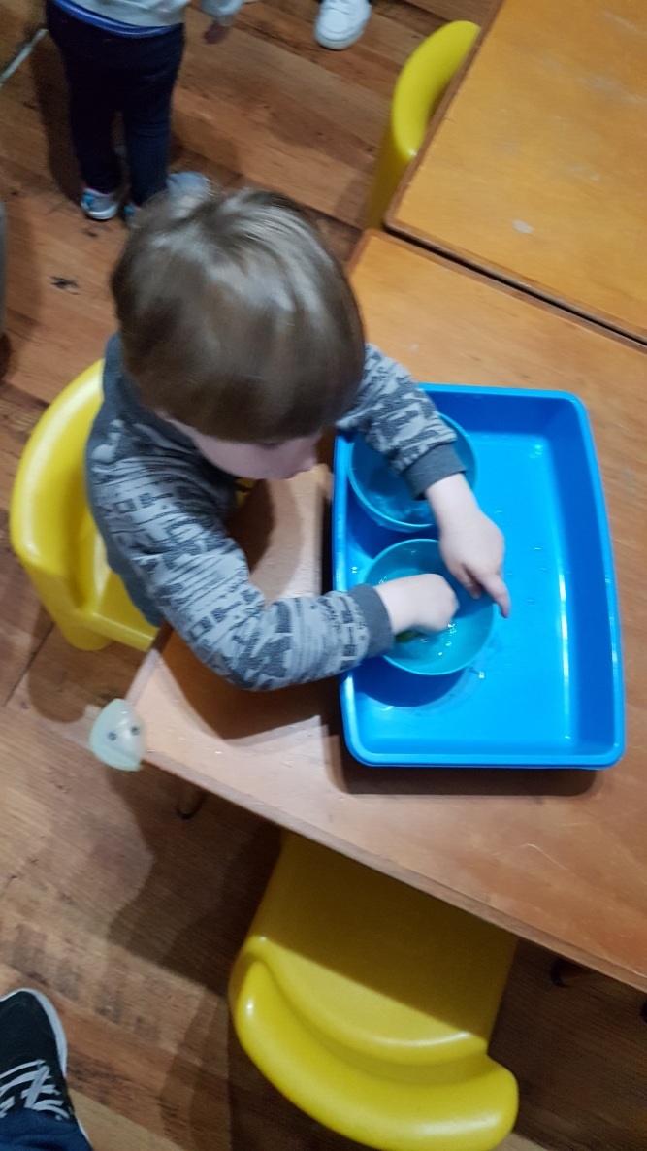

Slide 15
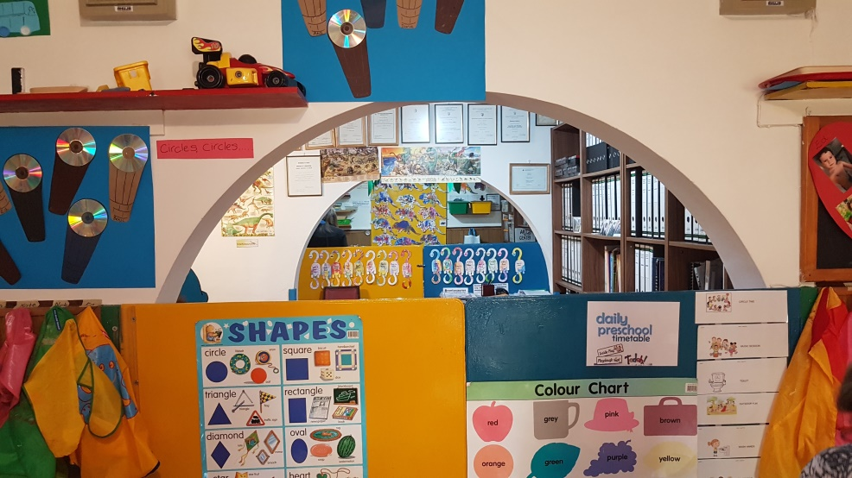
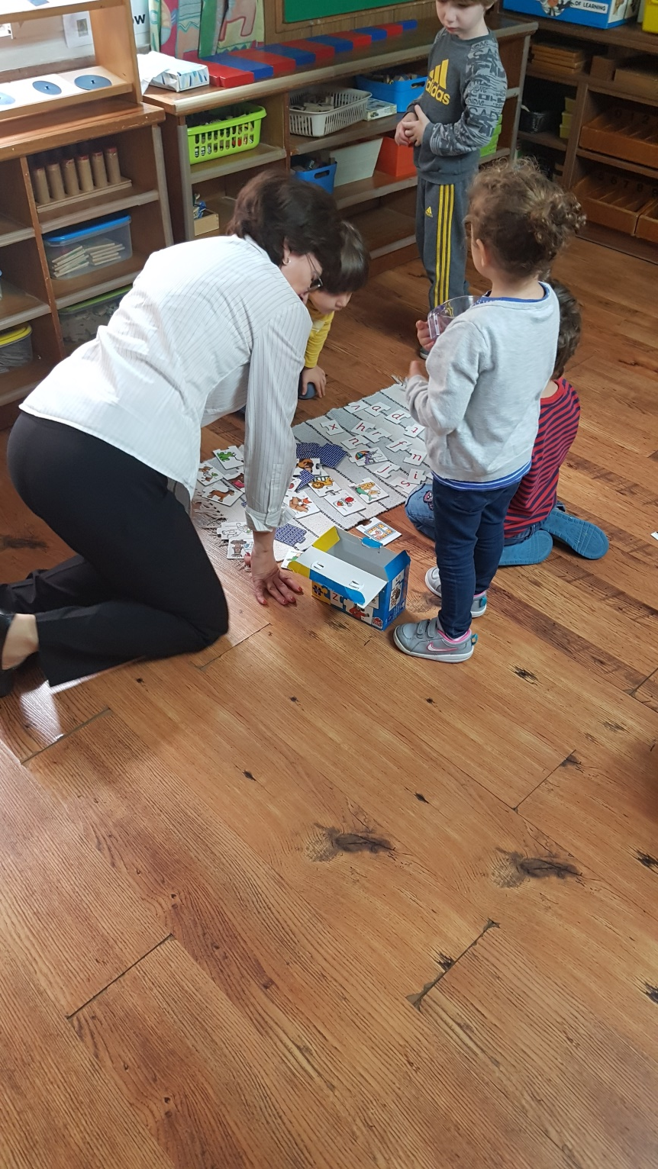
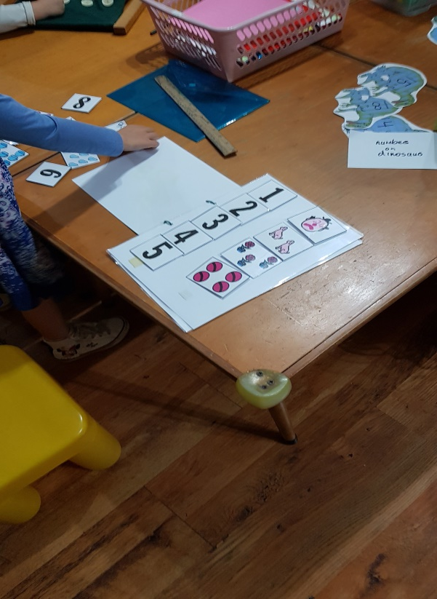

Slide 16
